Slide 1
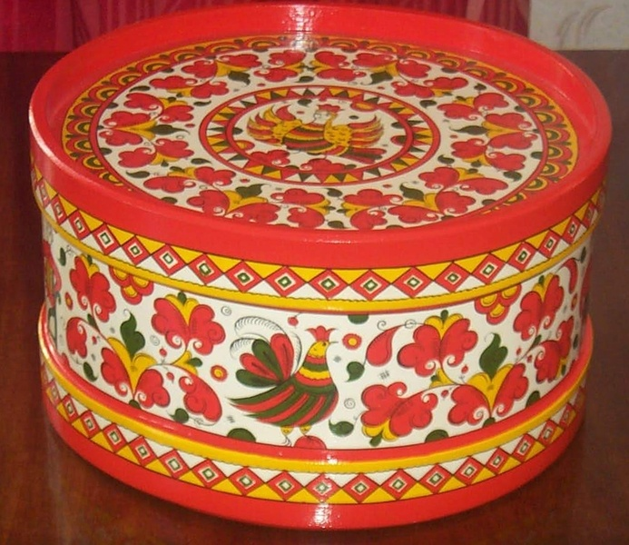
Пермогорская роспись

Slide 2
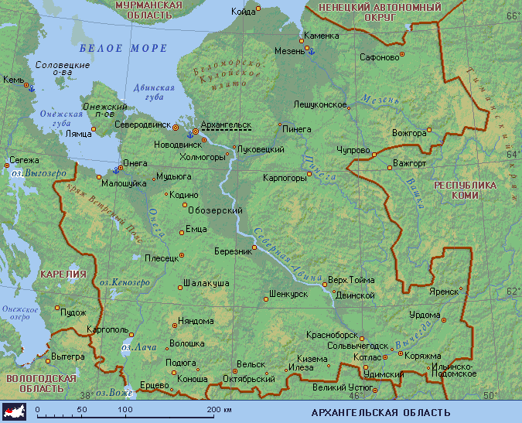

Slide 3
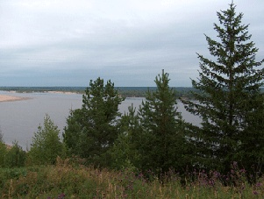
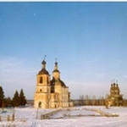
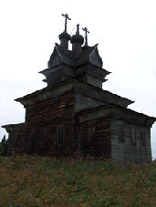
Место бытования росписи
Пермогорье Архангельской губернии - это пристань на самом высоком, гористом берегу Северной Двины. Центром пермогорской росписи являлись деревни, объединенные общим названием Мокрая Едома, раскинувшиеся в четырех километрах от пристани на реке Северная Двина.

Slide 4
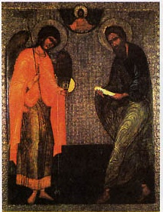
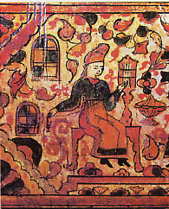
С чего все началось
Возникла пермогорская роспись вероятнее всего в 18 веке на основе росписей Великого Устюга .
Техника исполнения Пермогорской росписи, ее колорит, принципы построения композиции, сюжеты – все это указывает на связь с древнерусскими книжными миниатюрами, которые, в свою очередь, напрямую связаны с иконографией. Особенно легко это прослеживается на крупных изделиях, например на прялках.

Slide 5
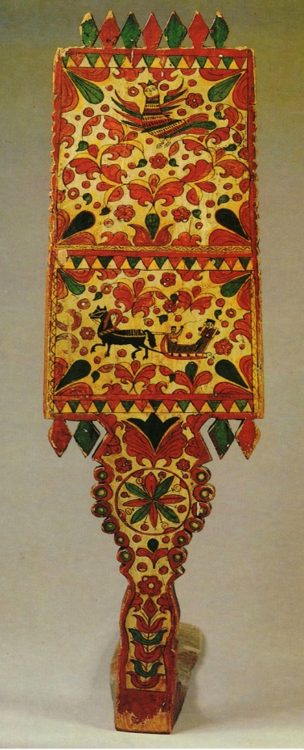
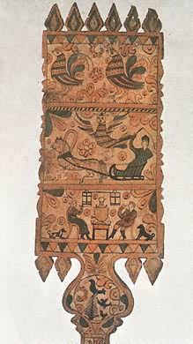
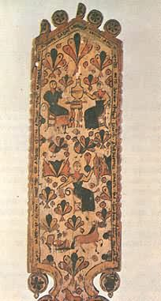
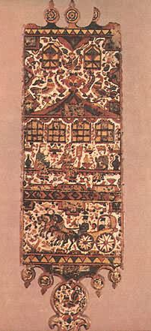
Пермогорская прялка
Прялка была не только орудием труда, но и произведением искусства; чтобы скрасить тяжелый труд, ее украшали резьбой или росписью.
Часто прялка была подарком: жених дарил прялку невесте, отец – дочери, муж – жене. И каждый хотел сделать подарок на радость и удивление.

Slide 6
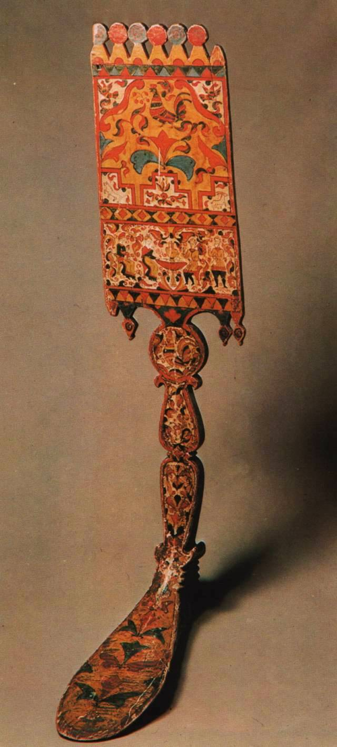
Пермогорские прялки - корневого типа с большой широкой лопаской.
Верх завершается "маковками", "городками", низ - "серьгами", по-местному "чусками".
Обычно лицевая поверхность разбивалась на две части (ставы) .
Верхняя была больше, чем нижняя, но при этом не создавалось впечатления неустойчивости, так как переход от лопаски к стояку, донцу был ступенчатым, широким и уравновешивал такую композицию.

Slide 7
В их декоре прослеживается несколько схем.
Каждая схема связана с определенной тематикой жанровых композиций, имевших свои постоянные места на лопасти прялки.
Наибольшее распространение получили две схемы.
В одной из них центр фасадной стороны лопасти занимал медальон с изображением птицы Сирин, вокруг вились гибкие побеги традиционного пермогорского орнамента.
Внизу лопасти помещалась сцена катания.

Slide 8
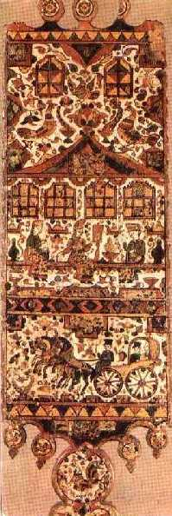
В другой схеме ярусами располагались жанровые композиции, связанные со свадебной темой.
Центральное место на фасадной стороне лопасти такой прялки отводилось сцене посиделок, или, как их называли на Севере, супрядок.
Нижнюю часть фасадной стороны лопасти прялки под сценой посиделок занимает изображение тройки. На передке ямщик с кнутом, а сзади, под навесом кибитки, сидят рядом девушка и мужчина. Земля под ногами коней расцвела сказочными листьями и завитками.
Художник всячески подчеркивает парадность выезда.
Сцена, видимо, изображает свадебный поезд.

Slide 9
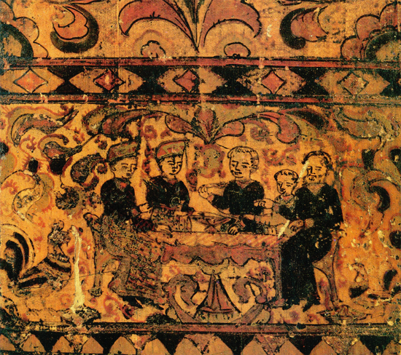
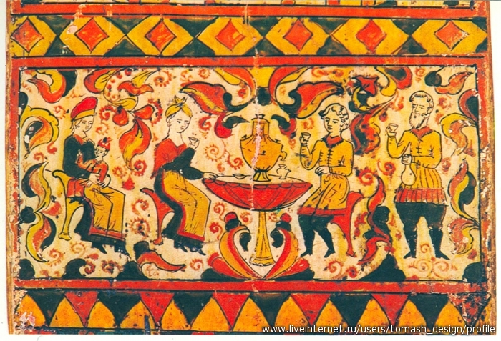
На оборотной стороне прялки, там, где привязывали лен, нижняя часть лопасти занята сценой народного застолья.
За круглым столом с самоваром изображены хозяева и гости. В красной кике на голове сидит хозяйка с мальчиком на руках.
Хозяин со штофом и рюмкой потчует гостя. Парадная одежда, почтительность хозяев, чинное и степенное поведение гостей - все это художник подметил в жизни.
Эта сцена несет что-то трогательное, правдивое, она раскрывает крестьянскую мораль, представление о достойном поведении человека.
Все жанровые вставки в роспись этой прялки составляют последовательный изобразительный рассказ. Это целый свадебный цикл.
Прялка с такой росписью предназначалась для невесты или как приданое от родителей, или как свадебный подарок жениха.

Slide 10
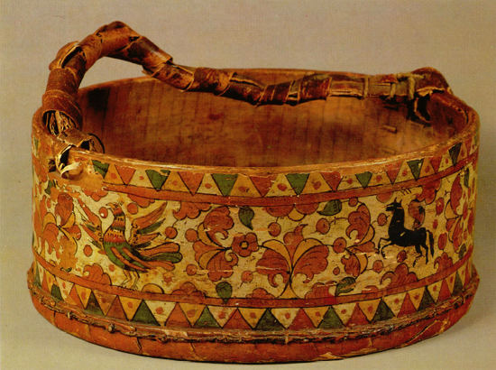
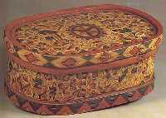
Не только прялки…
В Пермогорье круг бытовых предметов, которые украшались росписью, был очень широк.
Это долбленые скопкари, ендовы, ковши, ставы, жбаны, чарки, блюда, солоницы, берестяные бураки, ведра, набирухи, короба, гнутые из луба, рукомойники, светцы, подсвечники, люльки, сундуки, телеги, санки, дуги, хомуты, вальки, прялки, ткацкие станы.
И все эти, казалось бы, обычные предметы крестьянского быта роспись преображала, превращала в подлинные произведения искусства.

Slide 11
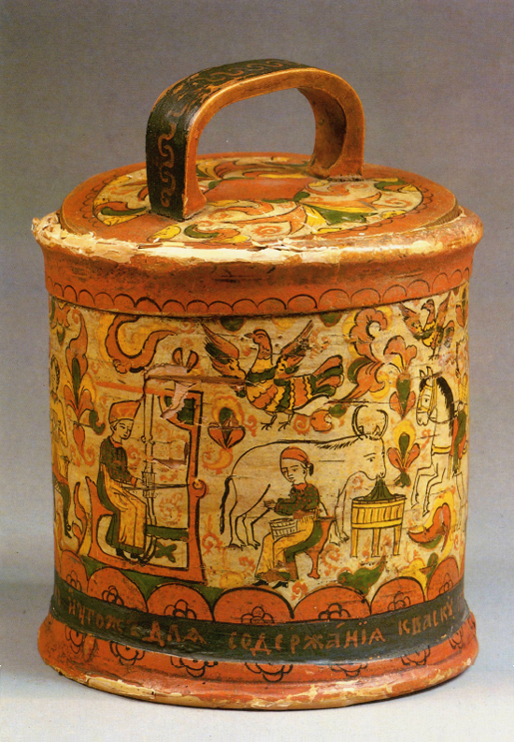
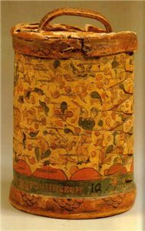
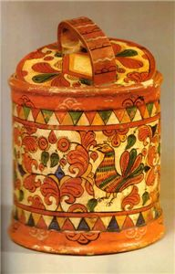
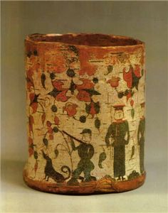
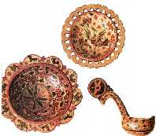
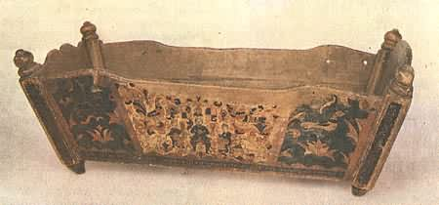

Slide 12
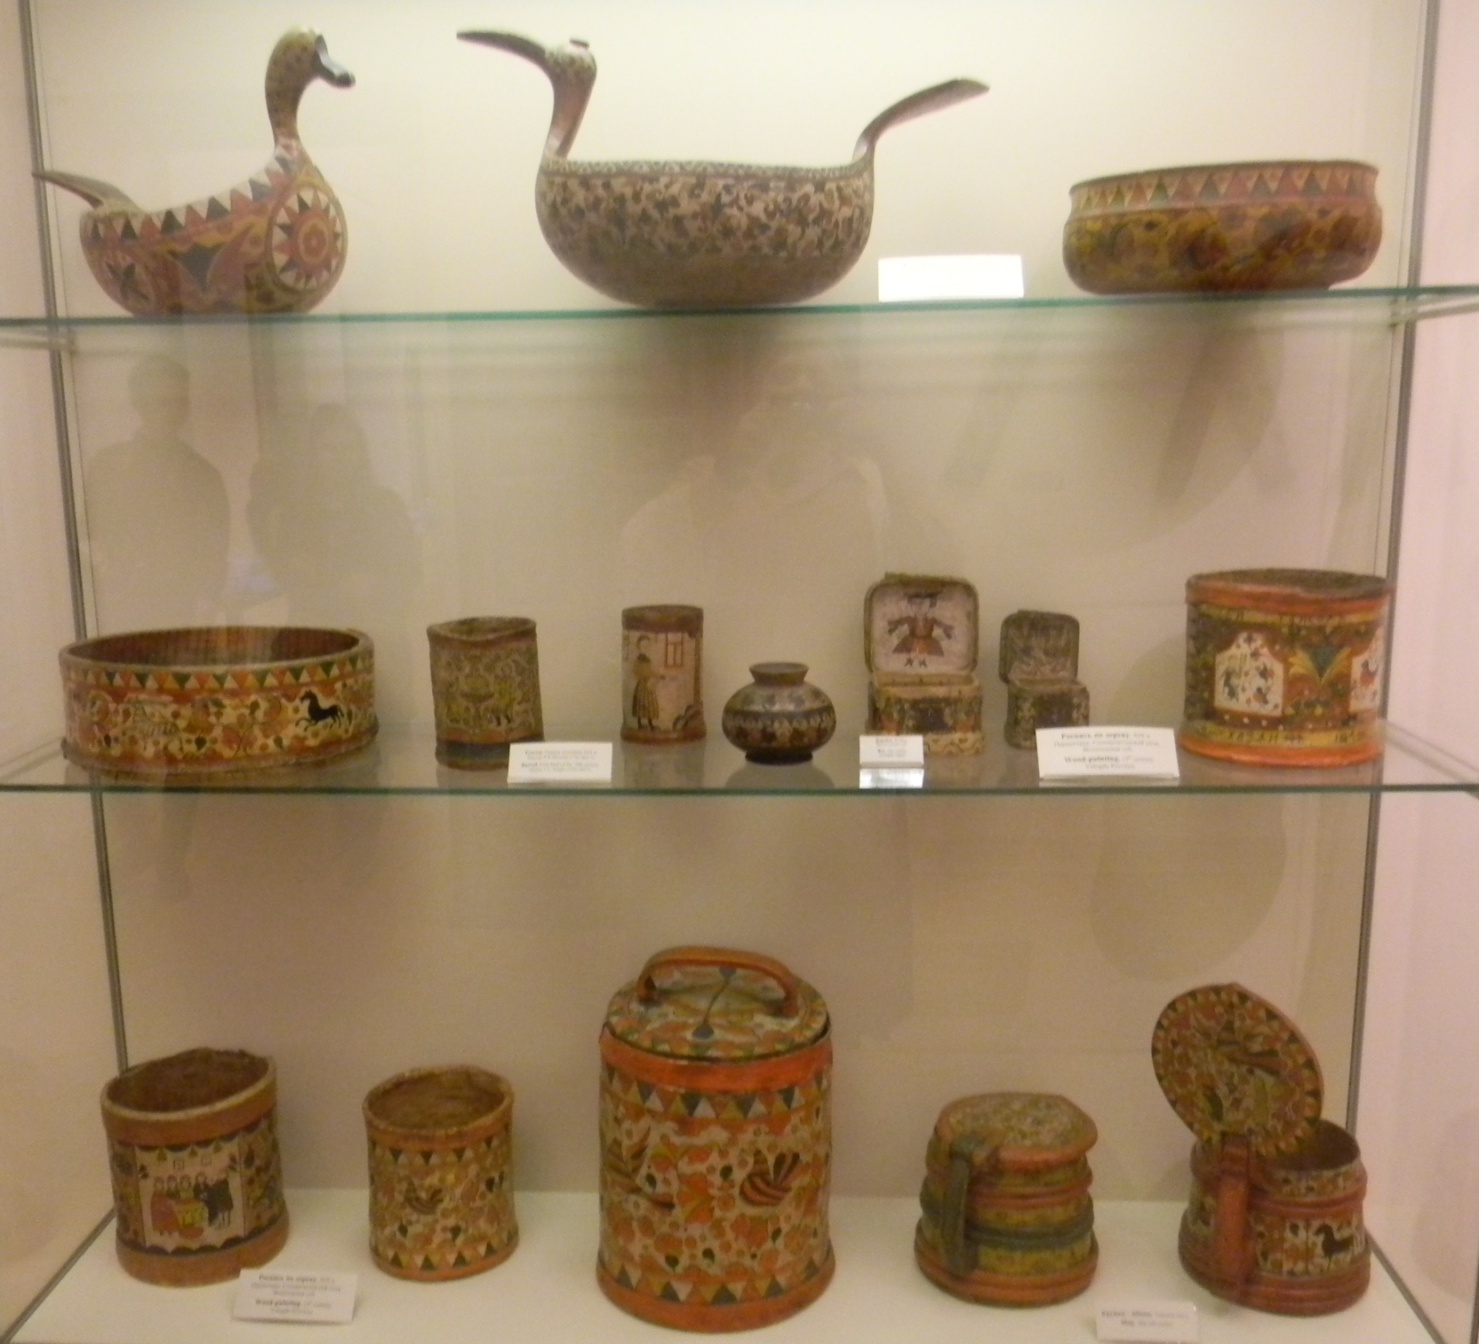

Slide 13
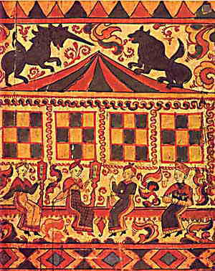
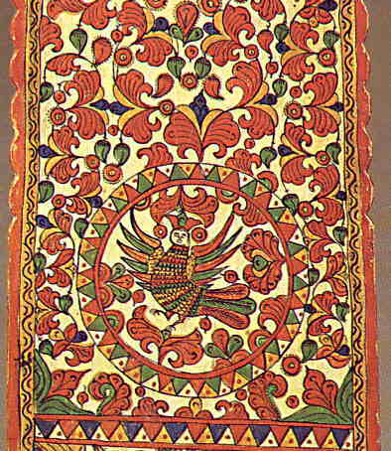
Пермогорская роспись - графического типа, так как первоначальный рисунок наводится контуром, а затем по нему накладываются цвета.
Основным цветом был красный, сопутствовали ему зеленый и желтый. Иногда использовали и синий кобальт, чуть "золота".
На более ранних образцах краски приглушенные, желтый был ближе к охре, красный к темно-вишневому или терракотовому, глухой зеленый. На более поздних образцах мы видим белые фоны, яркие краски.

Slide 14
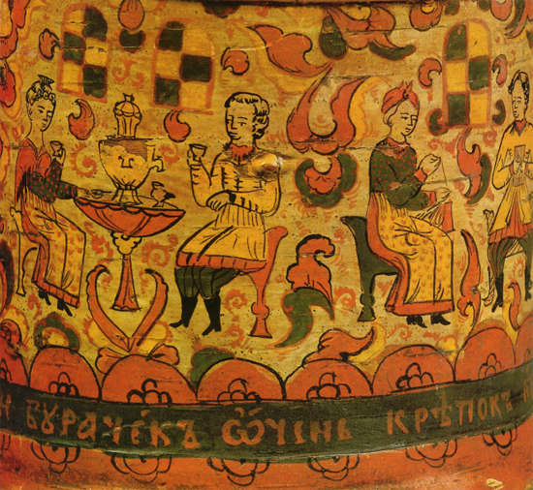
Основу пермогорской росписи составляет растительный узор.
На гибкие побеги нанизаны трёхлопастные, чуть изогнутые листья с острым кончиками и тюльпанвидные цветы, напоминающие древний цветок крина.
Среди них кустики из округлых листьев, сирины, нарядные сказочные птицы. В народных росписях Пермогорья 19 века в растительный узор обычно почти на всех предметах быта вписывались ещё разнообразные жанровые сцены из крестьянской жизни.
Часто рисунки сопровождались надписями. На бураке (туеске): «Сей бурачокъ очень крепок и угожъ для содержания кваску с перышкомъ» («с перышком» - то есть с хмелем).

Slide 15
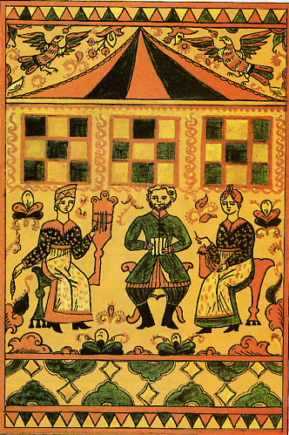
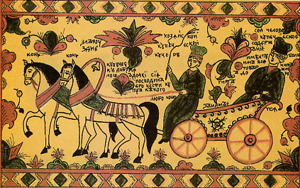
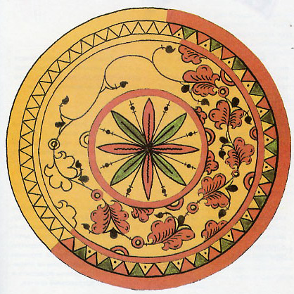
Композиции Пермогорской росписи
В прямоугольнике
В круге
В полосе(сегменты)

Slide 16
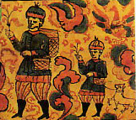
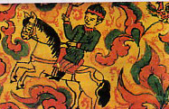
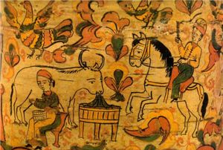
Сюжетные мотивы

Slide 17
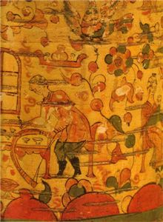

Slide 18
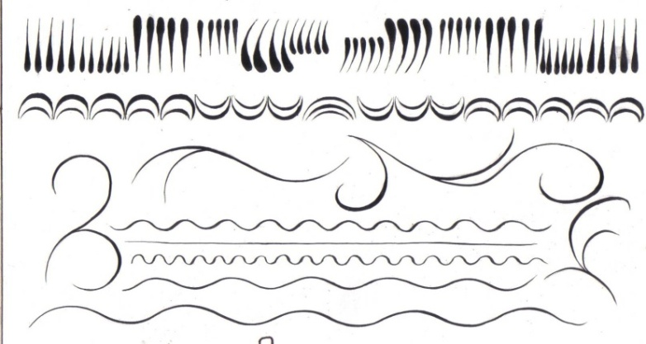
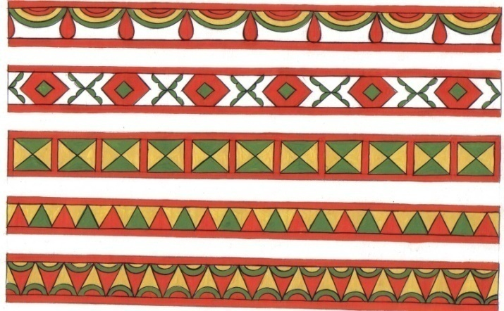
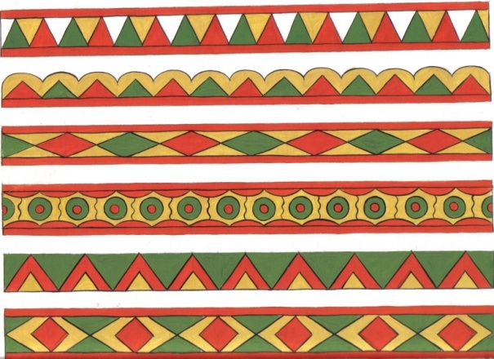
Основные элементы и мотивы Пермогорской росписи
Геометрические и ленточные орнаменты

Slide 19
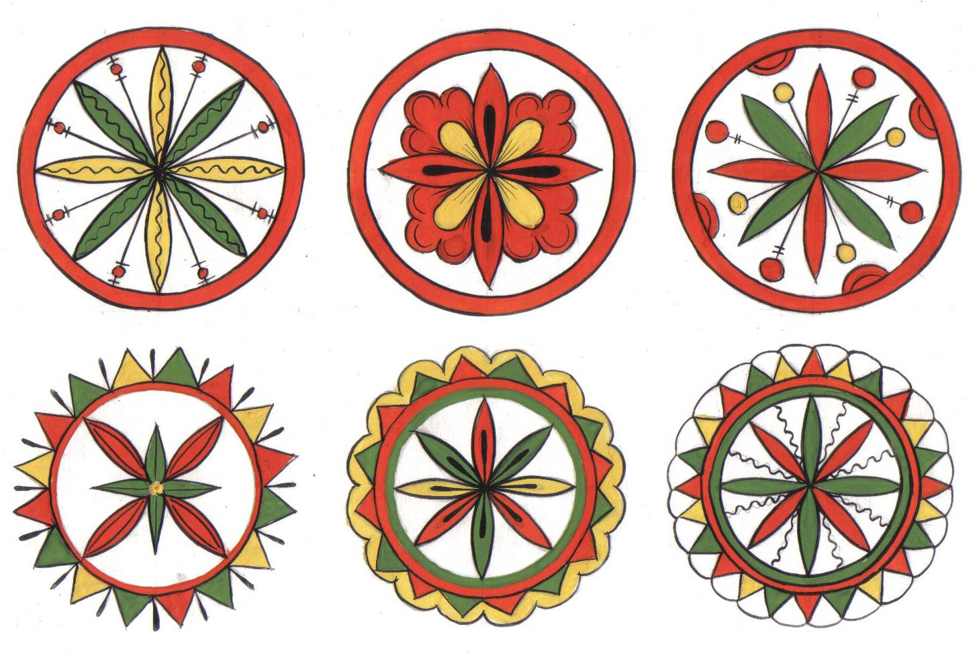
Розетки, уголки

Slide 20
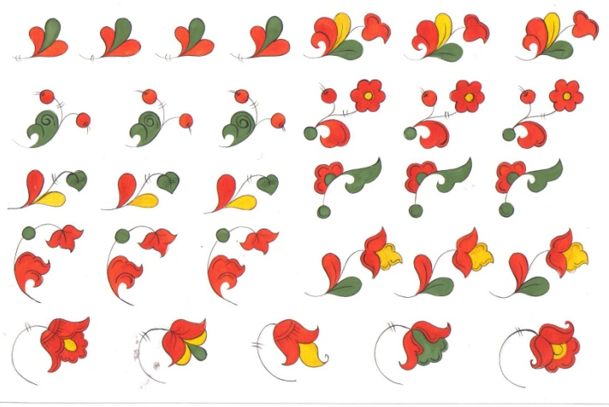
.
трилистник , цветок ,листья, плоды

Slide 21
тюльпан, древо

Slide 22
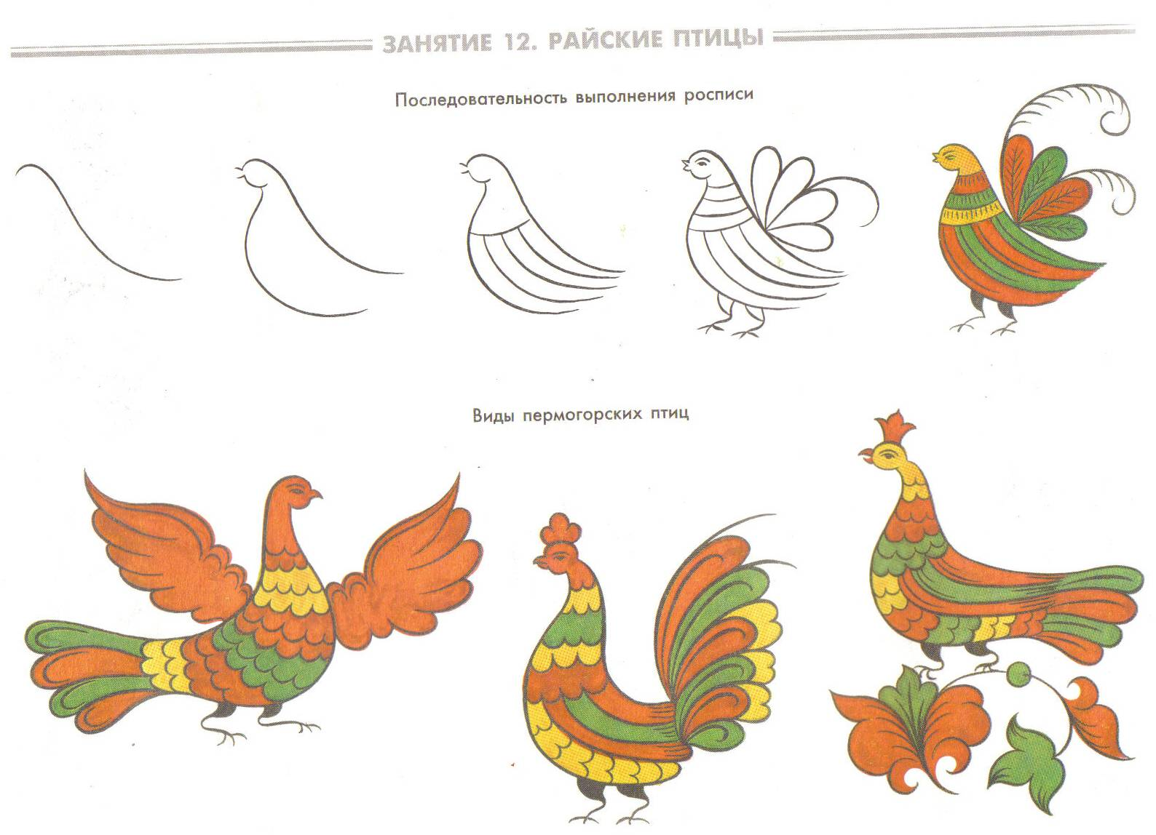
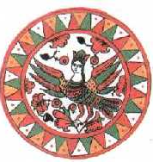
птицы, птица Сирин

Slide 23
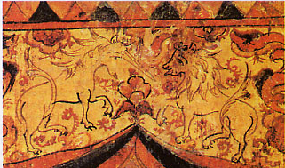
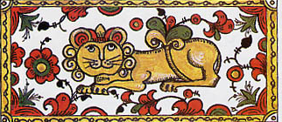

Slide 24
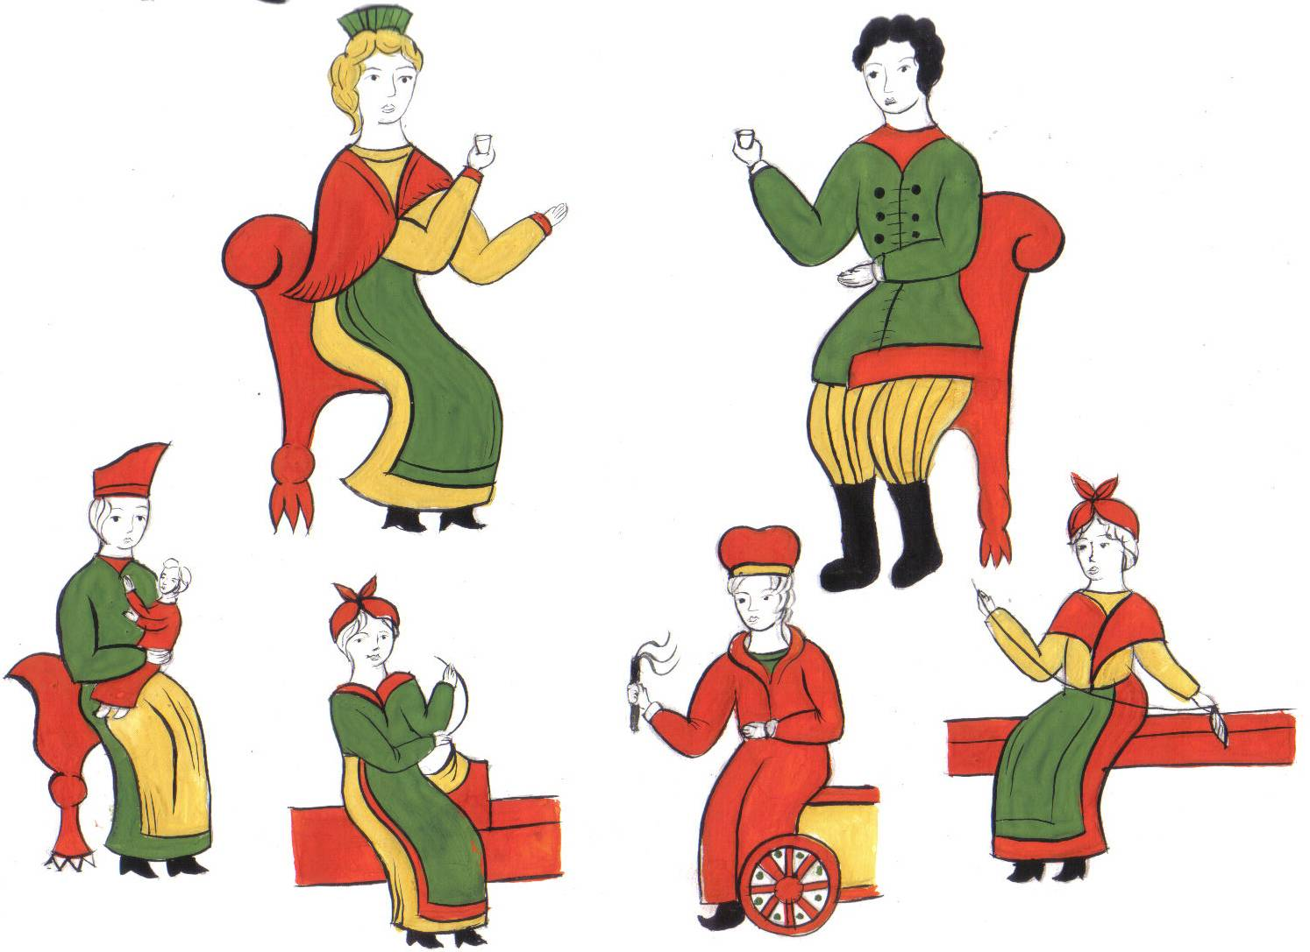
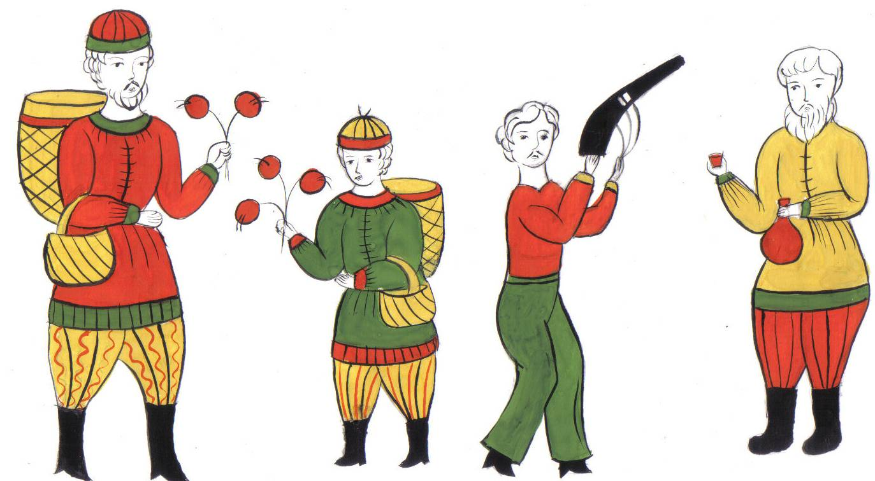
Сюжетные мотивы, фигуры людей

Slide 25
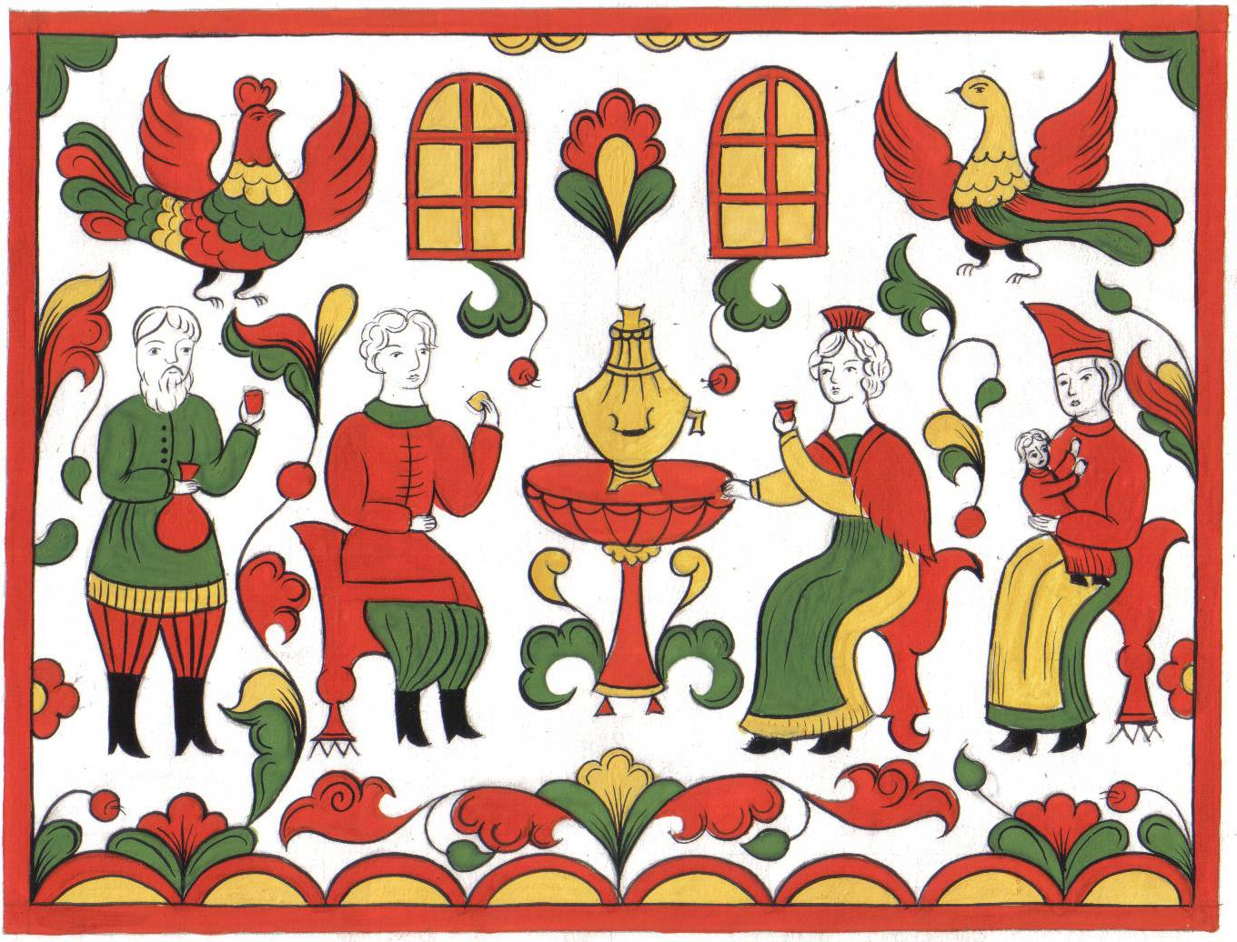
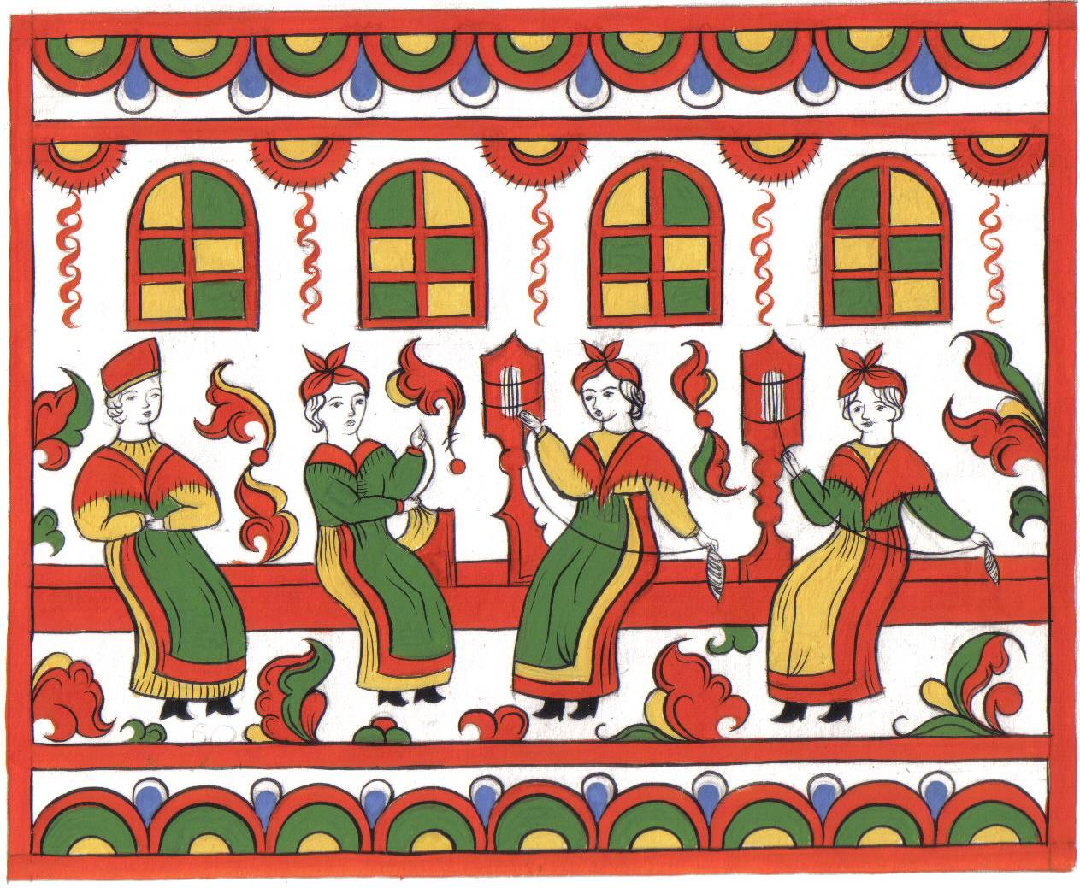
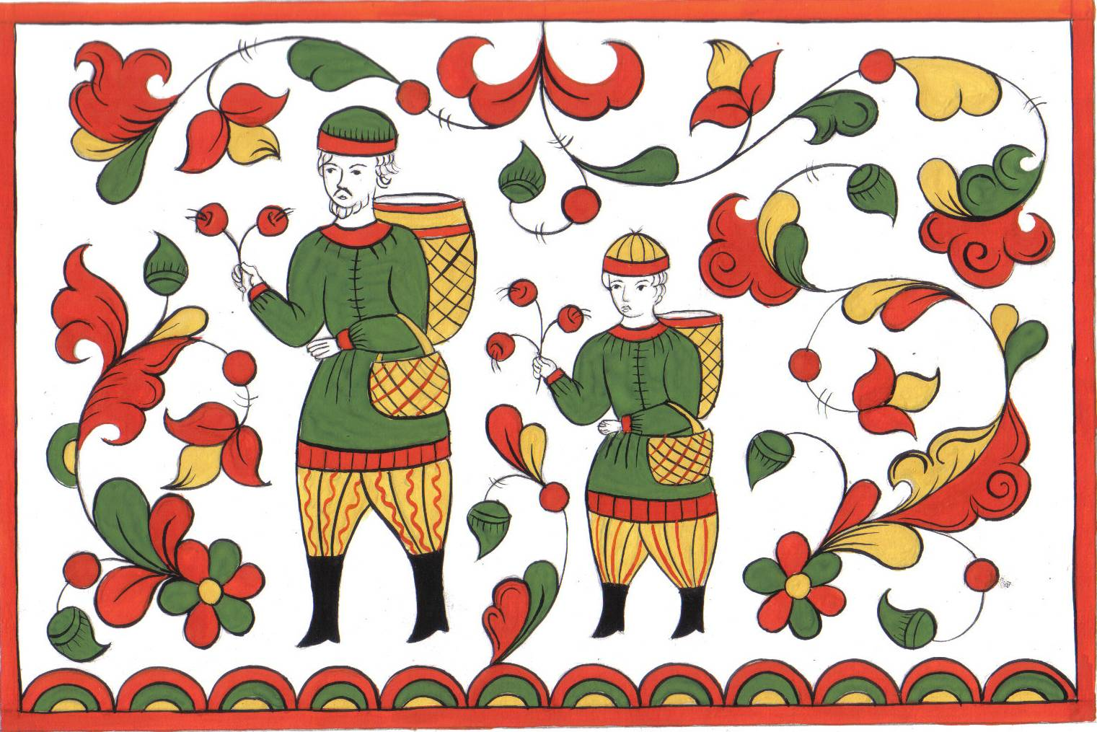
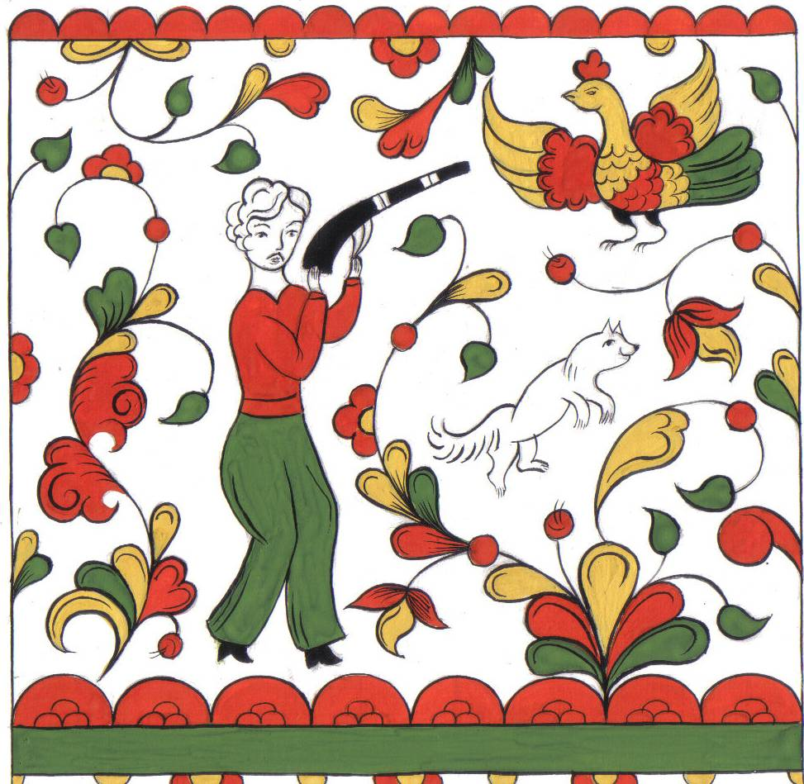

Slide 26
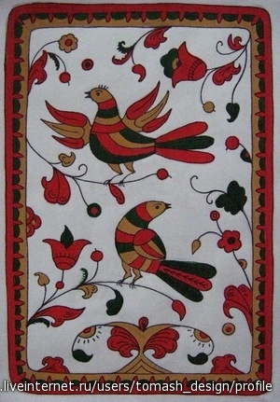
Сегодня Пермогорская роспись снова популярна

